Slide 1
Tiivistelmäkalvot arkistoon
Ja lopuksi: ilmoitamme toteutuneesta projektista MINNOtoimistoon Metropoliassa! Täytä lyhyesti. Muista tiimin jäsenten nimet ja koulutusohjelmat!

Slide 2
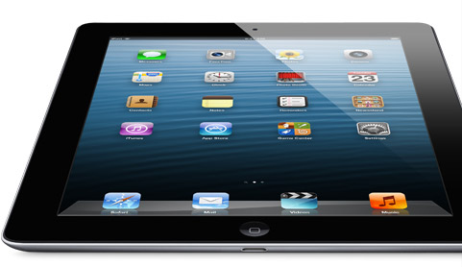


Lopputuotoksen nimi tai kuvaus
Vaihda KUVA ja logo tähän
Työelämän haaste: Mihin haasteeseen etsittiin uutta ratkaisua? Ks. Seuraavan kalvon esimerkki
Tulokset: Kuvailuteksti
Kuvailu jatkuu
Tilaaja/yhteistyökumppani
Luettele projekteihin osallistuneiden opiskelijat ja opiskelijoiden koulutusalat
Linkki/ Linkit lisätietoihin tai raportteihin
Ohjaava opettaja
Yhteyshenkilö lisätietoja varten
Notes:
Susanna Tikkanen DEVELOPER, COMMUNICATIONS SHERIFF susanna.tikkanen@iki.fi
Heini Honkaniemi DEVELOPER, CONTENT MANAGER heinihonkaniemi@gmail.com
Arttu Volanto DEVELOPER, PROJECT MANAGER arttu.volanto@gmail.com

Slide 3
Laulunopetussovellus
Esimerkki
Haaste: Koulujen musiikinopettajilla
ei ole riittävää tietotaitoa ja välineitä opettaa laulua
Laulua kaikille! > ensimmäinen suomenkielinen digitaalisessa muodossa oleva kattava opetusmateriaalikokonaisuus laulunopetukseen. Materiaali on suunnattu ja suunniteltu peruskouluikäisten 7-12 vuotiaiden lasten opetukseen.
Mobiilisovellus, joka sisältää musiikkia, videoita ja tekstiä ja helppo, intuitiivinen, mielenkiintoinen ja hauska.
Musiikkipedagogi, graafikko, musiikin tuottaja, videoiden tuottaja, koodaaja, markkinointi/myynti
Yhteistyökumppani: ei ole, syntynyt opiskelijoiden työelämässä löytämästä tarpeesta
AVEKin järjestämään cd² –pitchauskilpailun neljän parhaan joukossa 2500 e palkinto
Ohjaava opettaja Laura-Maija Hero/ Kulttuurituotanto
Notes:
Susanna Tikkanen DEVELOPER, COMMUNICATIONS SHERIFF susanna.tikkanen@iki.fi
Heini Honkaniemi DEVELOPER, CONTENT MANAGER heinihonkaniemi@gmail.com
Arttu Volanto DEVELOPER, PROJECT MANAGER arttu.volanto@gmail.com

Slide 4
